Slide 1
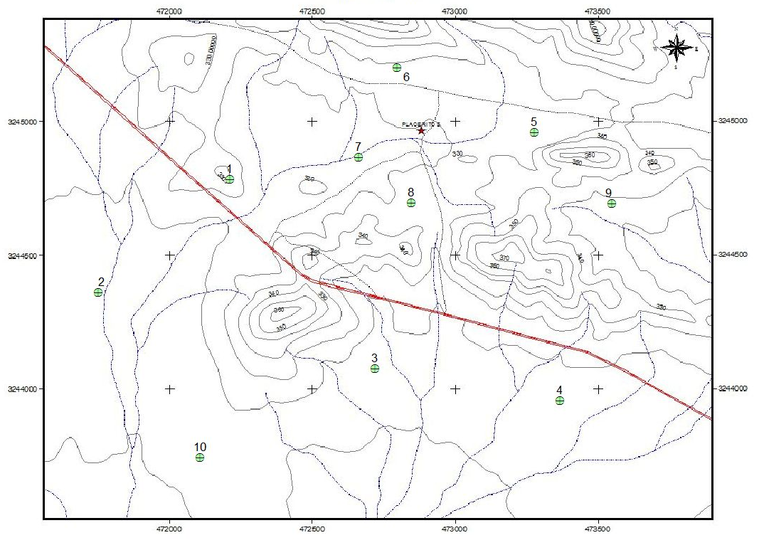
CALCULAR LA POSICIÓN DE CADA PUNTO Y LA DISTANCIA ENTRE LOS PUNTOS:
DEL 1 AL 5, 8 AL 9, 10 AL 4, 2 AL 8, 10 AL 7 Y CONFORMAR EL POLIGONO
CON LOS PUNTOS(8,9,3 Y4 Y OBTEN SU AREA) NOTA LOS VALORES ESTAN EN M.
EJERCIO 2 CARTOGRAFIA 2K14-2

